Slide 1
基于社交媒体大数据的游客出行空间模式研究
以微博数据为例
唐启浩
2018年4月25日

Slide 2
第一章 概述
研究背景与意义
现状与综述
研究内容与目的
技术路线与总体框架

Slide 3
研究背景与意义
背景：游客出行空间模式是描述游客在旅游活动空间活动规律的模式，不同个体在空间行为上有较大的差异，经过多年的研究与发展，形成了以下几个主要的模式：单一目的地旅游、线型旅游、基营式旅游、环形旅游、链式旅游。这些模式经过提出之后，大多数停留在理论阶段，只有少量进行了实际的研究证实，而且这些所谓的研究证实很大一部分是使用问卷等调研形式进行的，说服力不足。
游客出行空间模式研究的重要性：是研究旅游空间结构的重要构成，游客的出行模式对于旅游区空间的组织和管理具有指导意义，有利于旅游区对自身功能有更深的理解，从而做出调整，使空间结构得到高效利用。（旅游行为空间模式及其评价——杨新军，牛 栋，吴必虎）
大数据时代到来给验证游客出行空间模式提供了新的思路。社交媒体平台，如微博、QQ、微信等，能够提供游客的许多信息，通过挖掘，可以找出这些信息中包含的诸如用户的位置、时间等信息，通过这些信息，我们可以把用户的轨迹找出来，通过一定的途径验证游客出行的空间模式。使用大数据进行分析，比传统使用调研问卷的方式更加合理，更有说服力。在数据量和准确性上都有保障。

Slide 4
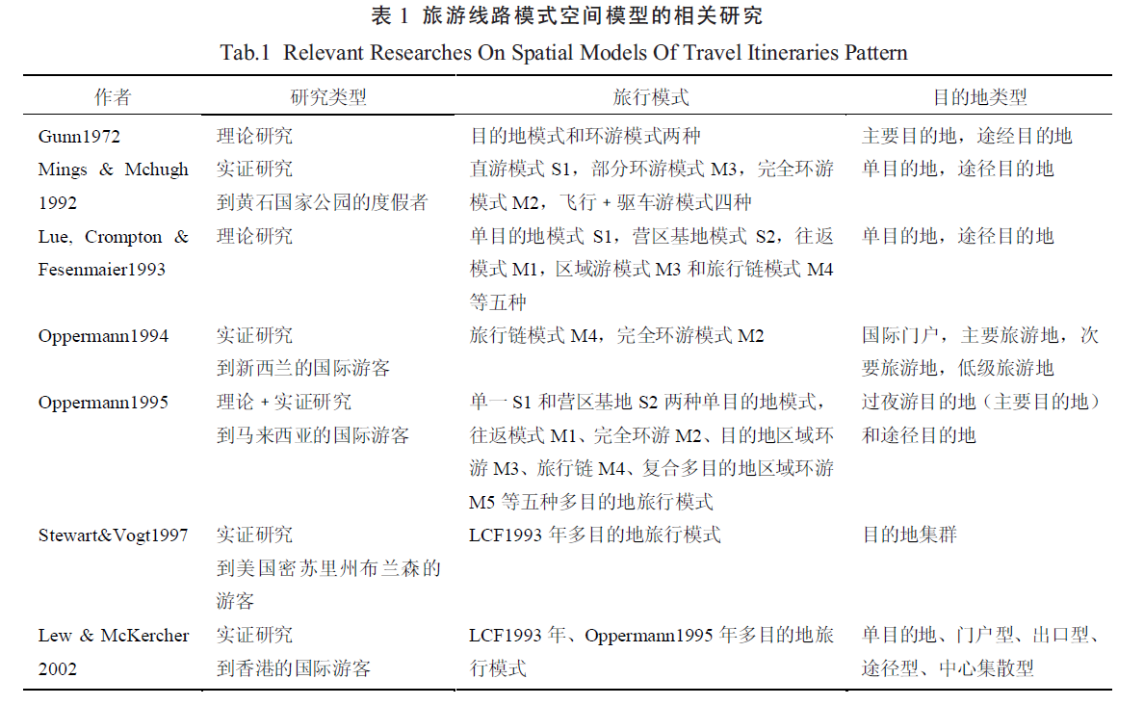
现状与综述
从游客出行空间模式提出以来，只有少部分的工作对这个模式的正确性进行了验证，而且这些验证大多数是基于问卷调研等数据，数据量少，样本在空间上的随机性差。不同的研究者对于旅行模式的理解也不完全一致，一个模式不同的研究者可能有不同的理解与说法。
目前的研究现状如下表（国外旅游线路空间模式研究进展史——史春云，朱传耿，赵玉宗，朱明，袁欣）：
这些研究的内容与特点，验证方式
待续。。。

Slide 5
研究内容与目的
本次研究的目的在于使用新的方法在大数据时代使用社交媒体平台所产生的大数据对众多的旅游出行空间模式进行验证，同时将游客出行空间模式应用于一些场景，分析游客出行空间模式对于旅游出行空间具有哪些作用，对现实中的旅游空间的管理和组织进行刻画，提供一种新的观察视角。
研究的内容包括：
数据准备：从社交媒体大数据中提取出游客行为，确定游客的客源地，构建所有游客的旅游轨迹网络。
挖掘模式：从游客的旅游轨迹网络中提取出出现频率很高的模式，借用网络理论中的motifs的概念，将轨迹网络中出现频率高于随机网络中的子图提取出来，选择其中符合游客出行规律的子图作为从大数据中发现的旅游出行的空间模式结果。
模式检验：将游客的出行轨迹与发掘的模式进行统计，研究这些模式是否具有代表游客行为的能力。将能够代表游客行为的motif作为发现的游客出行空间模式的最终结果。对这些motif与传统的游客出行空间模式理论进行对比分析，加以验证。
在不同尺度下出行模式的使用：在城市的尺度中，将得到的模式与网络中出现的城市进行匹配，模式中每个节点的作用可以对应到城市的功能，如单目的地型、途径地型、门户型、出口型、中心集散型等，由此分析城市功能属性，对于城市的发展策略给予支持。在城市内部，以景区为单位，生成游客的出行网络，可以得到城市内部景点间的出行模式，借助K-Means等方法，可以找出不同出行模式的优势路线，如果对客源进行分类，可以得到不同客源在城市间出行时的偏好，如果再直到景点的类型，得到不同客源对该城市感兴趣的景点类型，有利于城市旅游发展决策的判断。

Slide 6
技术路线与总体框架
从上述的现状种可以看到，游客出行空间模式已经有了充足的理论基础，而且也有一些方法进行检验，只是这些方法存在着一些不足之处。本次提出的方法则可以改正这些不足之处，使用大数据进行验证，同时讨论大数据时代游客出行空间模式的一些应用方式。
在方法种使用到motif发掘方法以及在应用时使用的k-means空间聚类方法都有比较充足的理论基础，已经被运用与很多的实验之中。
技术路线为：
1. 验证过程：综述得到现有理论，从大数据中提取旅游行为并生成行为空间网络，借用网络理论motif概念提取motif模式，与行为数据验证代表性之后，将motif模式类型与已有理论进行对比验证
2. 应用过程：根据城市间的模式motifs的节点与旅游行为中的城市对应起来，获得城市担当功能的比例；根据城市内部景点间的旅游行为提取出行模式，根据空间聚类方法将某一类motifs的优势路线提取出来，加入不同客源的因素分析其中的差异，加入景点的类型判断不同客源对城市景点的偏好
总体框架：介绍游客出行空间模式的作用，现状与综述已有实验，给出本次实验的目的和内容，随后给出实验的方法和过程。随后，以苏州为例分析游客出行模式在城市间和城市内景点间两个尺度进行分析讨论，最终得到结论。

Slide 7
技术路线与总体框架
旅游行为
旅游大数据
游客旅游行为轨迹
所有游客的旅游网络
提取motifs
检验可靠性，获得最终模式
客源地提取
理论模式
城市间模式提取——验证游客出行空间行为模式

Slide 8
技术路线与总体框架
城市间行为模式
模式motifs节点代表的功能
旅游行为中城市对应到motifs中节点的功能
城市担当功能的占比
城市功能成分判别——游客出行空间行为模式城市尺度应用
不同Motifs类型（6种）客源差异
城市内景点间行为大数据
城市内景点间行为模式
特定类型模式行为进行聚类
优势路线
不同客源对路线类型的兴趣差异
城市内景点出行模式应用——游客出行空间行为模式城市尺度应用

Slide 9
第二章 研究方法
获取旅游行为轨迹网络
基于motif概念提取游客出行行为空间模式
发现模式与理论模式验证
城市间游客出行空间模式分析城市功能
城市内景点间游客的出行空间模式分析客源偏好

Slide 10
获取旅游行为轨迹网络
1. 客源地提取
以时间熵作为判断客源地的一个方法。一般来说，游客在客源地，也即其长居地，在社交媒体中发布内容的频率在一年中每个月显得比较分散，所以其时间熵越高，设定阈值以判断。
2. 旅游行为提取
若用户在一次行为中，在某个4A级以上的景区签到，表明此次行为是旅游行为（以长居地起始与结束）。
3. 游客路线生成
根据不同的需要，将其在社交媒体中发布内容中含有地理信息的内容作为一个节点，将临近的节点连接起来，因为是离散的，所以需要设定阈值。
4. 构建旅游行为网络
将所有用户的所有旅游行为的路线合并，生成一个混合图网络，合并重复的路线，只保留一次，即图的每条边都只出现一次。两个节点中可能存在边数为0，1，2，表示无连接，有单向行为，有双向行为

Slide 11
基于motif概念提取游客出行行为空间模式
1. Motif的概念
motif是分析和挖掘一个网络的信息时的一个重要信息。它表征网络中的一个导出子图出现的频率远高于在相似的随机网络中出现的频率。（参见 《基于模体的复杂网络测度量研究》韩华 刘婉璐 吴翎燕）
2. 旅游motif提取
目前有一些比较成熟的软件进行motif发掘，不同的软件发掘motif的效率不同。本次实验使用的是NetMODE软件来进行motif发掘，FanMod 在处理节点数目较高的motif时效率很低。（详见《网络图的motif发现算法研究》李鑫·南开大学·硕士学位论文）
得到motif之后根据游客实际的行为筛选具有真实意义的motif，去除不在研究范围内的motif，如010000010矩阵表示的三节点的motif

Slide 12
发现模式与理论模式验证
从网络中得到了motifs，与所有游客的出行行为进行比对，观察发现的这些模式是否能够代表整个群体的出行规律，认为如果这些模式能够代表超过95%的用户的行为就具有代表性。
如果不符合，则改变motif发现的阈值，使得发现的模式能够代表用户的行为。
将发现的motif的模式区分到理论模型中，观察理论模型是否能够支持所有的行为，验证模式。

Slide 13
城市间游客出行空间模式分析城市功能
根据社交媒体大数据提取城市间的游客出行模式，得到motifs，分析每个motif节点的功能，根据实际旅游路径中的城市对应到motif中的节点，对所有旅游行为进行分析，得到每个城市在整个旅游行为中担当了单一目的地型、门户型、途径型、出口型、门户集散型的比例，得到城市功能。

Slide 14
城市内景点间游客的出行空间模式分析客源偏好
使用游客在一个城市内景区的旅游行为生成网络，生成城市内景区间出行空间模式motif。将这些motifs分为链条型、环形、倒挂二元组型、中心连接二元组型、牵挂二元组型和二重连接二元组等几种，对所属的旅游行为路线分别进行聚类，得到优势路线；将旅游行为路线加入客源因素：本地、周边、外地，再次统计得到不同客源的优势路线。将优势路线中的景点的类型加入分析，得到不同客源对于城市的景点的偏好。
聚类方式：K-means聚类思想，任选k个中心，某个路线距离这些中心中哪个最近，归为该类；在聚类结果中，找出与其他路线距离和最小的路线做为新的中心。重复聚类过程，直到中心不发生改变。
两个路线距离的计算：对于两个路线A，B，计算最长公共子序列C，AB间的距离为:1-2*len(C)/[len(A) + len(B)]

Slide 15
第三章 数据
数据来源
预处理

Slide 16
数据来源
有了上述的理论和方法，需要用一个具体的例子来验证可行性。以社交媒体：微博，的数据作为支撑，进行上述的验证与计算分析。
研究区域为：苏州
数据：微博数据，2013、2013、2016年的数据，总微博数48409276，用户数为739331
每条微博包含的属性有：发布时间、经纬度信息、微博id、用户id、文本、绑定poiid、绑定地点名称
根据poiid可以获得poi所属的地理位置，所在城市等信息

Slide 17
预处理
客源地提取流程、结果
城市间旅游行为提取流程、结果
城市内景点间旅游行为提取、结果

Slide 18
第四章 结果分析
城市间motifs提取结果
motifs与游客出行空间模式理论的验证
城市尺度应用：城市功能分析
城市内景点尺度的应用：不同客源的偏好——优势路线与兴趣类型

Slide 19
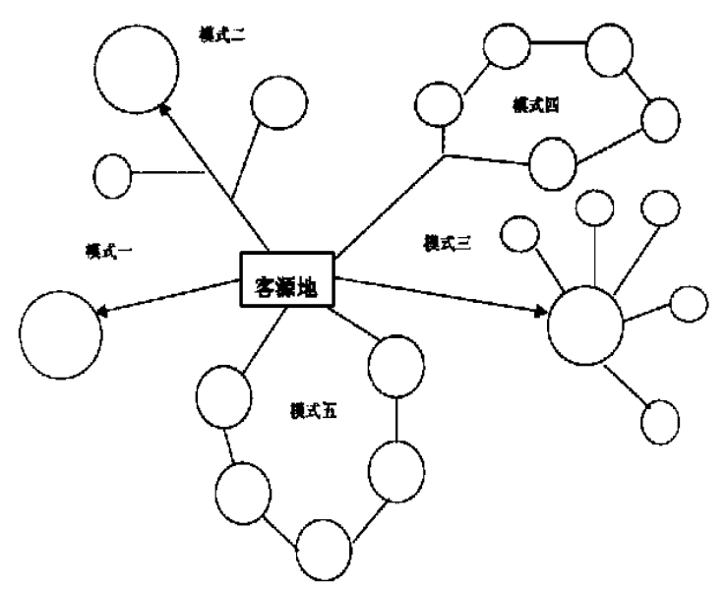
城市间motifs提取结果
模式1：单一目的地旅游——旅游者的大部分旅游活动集中在一个目的地;
模式2 :线型旅游———旅游者选择使用一条线路上的多个旅游目的地,但存在主次之分,主要选择使用的目的地只有一个;
模式3 :基营式旅游: ———旅游者在访问主要目的地的同时也选择访问基他几个目的地,但往往以主体目的地作为大本营;
模式4 :环型旅游———旅游者在既定的目标区域内环旅游好几个目的地,相当于游览线路空间;
模式5 :链式旅游———旅游者以客源地为中心进行的链式游览。

Slide 20
城市间motifs提取结果

Slide 21
城市间motifs提取结果

Slide 22
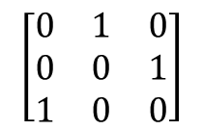
城市间motifs提取结果画图页2-3
E
E
0
C
0
A
B
0
D
$$\left[\begin{matrix}0 & 1 & 0 \\ 0 & 0 & 1 \\ 1 & 0 & 0\end{matrix}\right]$$
1
2
12发顺丰1
1
3
010001100
3
2

Slide 23
城市内景点间

Slide 24
城市间motifs提取结果画图页4

Slide 25
城市间motifs提取结果画图页5

Slide 26
城市间motifs提取结果画图页6-7

Slide 28
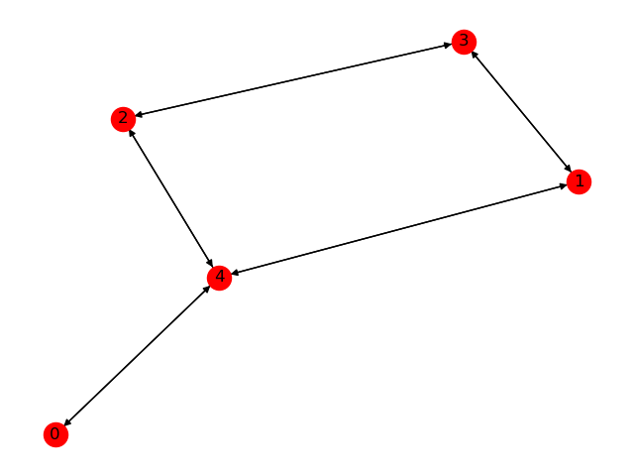
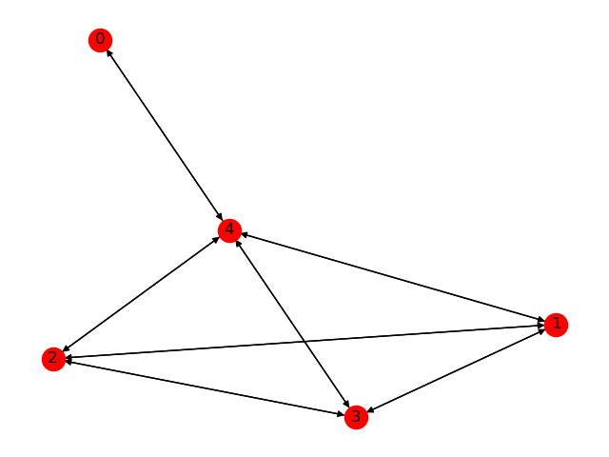
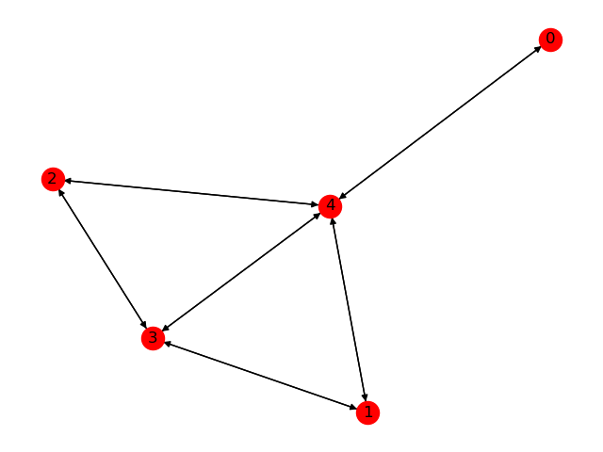
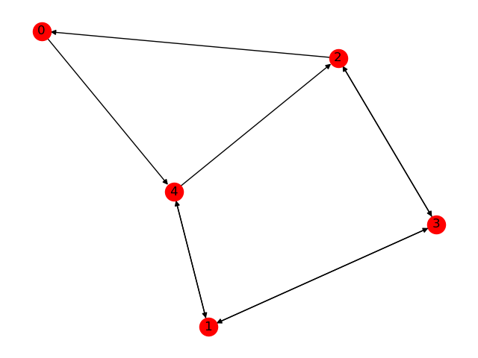
城市间motifs提取结果

Slide 29
motifs与游客出行空间模式理论的验证

Slide 30
城市尺度应用：城市功能分析

Slide 31
城市内景点尺度的应用：不同客源的偏好——优势路线与兴趣类型

Slide 32
第五章 结论与展望
结论
局限与不足
展望

Slide 33
结论

Slide 34
局限与不足

Slide 35
展望

Slide 36
Use "Title Only" Layout

Slide 37
Thanks. And Your Slogan Here.
Speaker name and title
www.islide.cc

Slide 38
Note:
本页为主题使用说明页，使用时请删除本页内容。
This is a instruction for theme, please delete this slide before presentaion.
主题模板的标准 How to use this template
主题色彩 THEME COLORS
预设参考线（2013版本及以上） GUIDES
文字/背景 Text/Background
填充色 Accents
*可以通过iSlide 【色彩库】功能，快速应用更多色彩
Use Color Library to apply theme colors.
主题字体 THEME FONTS
中文字体：微软雅黑 Asian Font: Microsoft Yahei
英文字体：Arial Lation Font: Arial
ALT+F9 开启和查看本主题预设的参考线
Use Alt + F9 to display/hidden guides.
*可以在【设计】菜单【字体】中改变，或应用iSlide【统一字体】功能改变设置。
Use Design, Variants, Fonts to change theme fonts, or just use Uniform Fonts in iSlide.
*可以通过iSlide 【一键优化】（智能参考线）功能，应用更多预设参考线。
Use Uniform Guides in iSlide to apply guides with presets.
Notes:
iSlide，让PPT设计简单起来！
iSlide, Make PowerPoint Design Simple!

Slide 39
快速设计页面 Quick design slides
Note:
本页为主题使用说明页，使用时请删除本页内容。
This is a instruction for theme, please delete this slide before presentaion.
1
使用【图示库】筛选图示
Use Diagram Library to search diagram
2
选择图示插入当前PPT主题，编辑修改文字，替换图标或填充图片
Click to insert diagram into current presentation, edit text, replace icon or fill pictures.
图示库/Diagram Library
?
获取更多帮助
Get more help
Notes:
iSlide，让PPT设计简单起来！
iSlide, Make PowerPoint Design Simple!

Slide 40

PPT“一键”美化神器
160K+专业PPT素材资源下载
让PPT设计简单起来！
All-In-One PowerPoint Design Add-in
160K+ Professional PowerPoint Resources
®
www.islide.cc
关注官方微信公众号 Follow us on WeChat
iSlide® 版权声明 COPYRIGHT NOTICE
本素材由iSlide® 提供
iSlide®尊重知识产权并注重保护用户享有的各项权利。郑重提醒您：
iSlide®插件中提供的任何信息内容的所有权、知识产权归其原始权利人或权利受让人所有，您免费/购买获得的是信息内容的使用权，并受下述条款的约束；
1. 您仅可以个人非商业用途使用该等信息内容，不可将信息内容的全部或部分用于出售，或以出租、出借、转让、分销、发布等其他任何方式供他人使用；
2. 禁止在接入互联网或移动互联网的任何网站、平台、应用或程序上以任何方式为他人提供iSlide®插件资源内容的下载。
The resource is supplied by iSlide®.
iSlide® respects all intellectual property rights and protects all the rights its users acquired. Solemnly remind you:
The ownership and intellectual property of the resources supplied in iSlide Add-in belongs to its owner or the assignee of this ownership. you only acquired the usage of the resources supplied in iSlide Add-in, as well as respected the following restrain terms:
1.You are only allowed to use such resource for personal and non-commercial aim, not allowed to use such resource or part of it for the sale; or rent, lend, transfer to others; or distribution or release it in any way.
2.You are not permitted to provide the resource of iSlide Add-in in any website, platform, application access to the Internet or mobile Internet.
Notes:
本素材由iSlide® 提供
iSlide®尊重知识产权并注重保护用户享有的各项权利。郑重提醒您：
iSlide®插件中提供的任何信息内容的所有权、知识产权归其原始权利人或权利受让人所有，您免费/购买获得的是信息内容的使用权，并受下述条款的约束；
1. 您仅可以个人非商业用途使用该等信息内容，不可将信息内容的全部或部分用于出售，或以出租、出借、转让、分销、发布等其他任何方式供他人使用；
2. 禁止在接入互联网或移动互联网的任何网站、平台、应用或程序上以任何方式为他人提供iSlide®插件资源内容的下载。
The resource is supplied by iSlide® .
iSlide® respects all intellectual property rights and protects all the rights its users acquired. Solemnly remind you:
The ownership and intellectual property of the resources supplied in iSlide Add-in belongs to its owner or the assignee of this ownership. you only acquired the usage of the resources supplied in iSlide Add-in, as well as respected the following restrain terms:
1.You are only allowed to use such resource for personal and non-commercial aim, not allowed to use such resource or part of it for the sale; or rent, lend, transfer to others; or distribution or release it in any way.
2.You are not permitted to provide the resource of iSlide Add-in in any website, platform, application access to the Internet or mobile Internet.

